Slide 1

Проінформована
громада –
демократична
країна

Slide 2


Slide 3

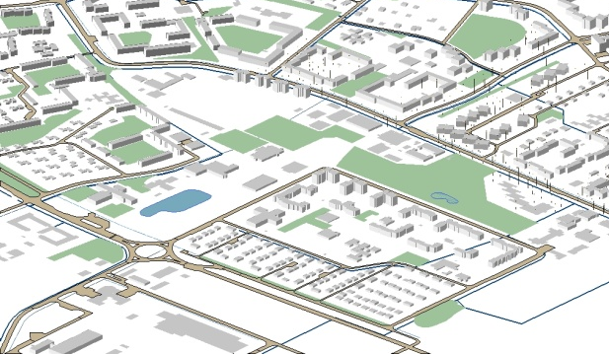

Електронне урядування
– спосіб організації роботи органів державної (місцевої) влади за допомогою систем локальних інформаційних мереж та сегментів глобальної інформаційної мережі, який підвищує ефективність функціонування влади з метою забезпечення прав та свобод громадян та робить максимально простою і доступною взаємодію громадянина з органами влади

Slide 4

Навіщо е-урядування:
громадянам та бізнесу – швидко і зручно одержувати послуги, надані органами влади, в електронному вигляді; звертатися до органів влади через мережу Інтернет; отримувати повну, правдиву і своєчасну інформацію щодо життєво важливих питань і брати участь в управлінні містом, державою
органам влади – підвищити оперативність, ефективність своєї роботи; покращити відносини з громадянами та бізнесом; приймати рішення, узгоджені з громадянами та бізнесом, зосередивши свою увагу на стратегічних напрямках

Slide 5

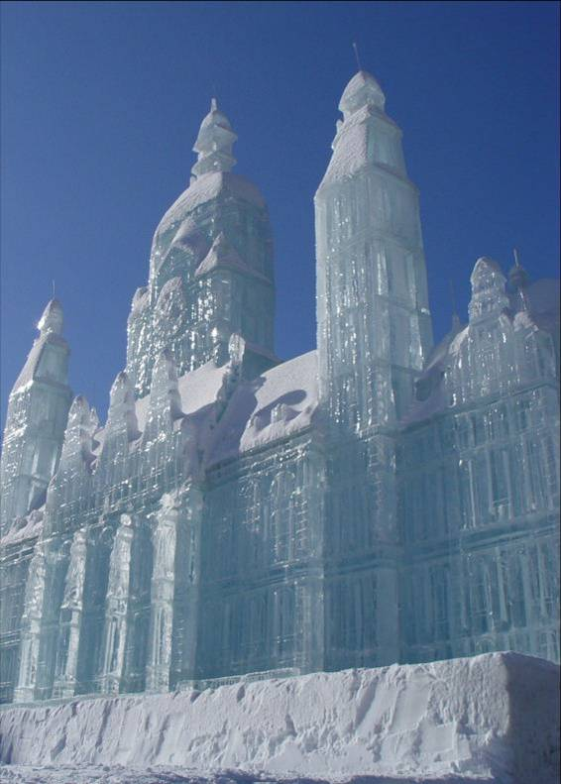
е-Урядування:
створює умови для нормального розвитку бізнесу, поліпшення інвестиційного клімату, зростання економіки, а також забезпечує реальну участь громадян у політичних процесах
здатне змінити саму природу влади, зробити її більш прозорою та підконтрольною громадськості

Slide 6


Електронна демократія
це можливість кожного громадянина брати участь у формуванні та реалізації державної (місцевої) політики, прийнятті рішень органами влади, використовуючи при цьому інформаційно-комунікаційні технології для двостороннього інтерактивного зв’язку між органами влади та громадянами

Slide 7
Е-демократія / демократія?
Забезпечення правдивості, повноти та актуальності інформації щодо життєво важливих питань для всіх громадян країни
Прозорість механізмів приймання рішень щодо управління суспільними ресурсами
Невідворотність безпосереднього впливу населення на органи влади
Вплив інформаційно-комунікаційних технологій на розвиток демократії

Slide 8
Мета урядування – сталий розвиток:
забезпечення добробуту громадян завдяки ефективному управлінню суспільними (державними, місцевими) ресурсами без шкоди для наступних поколінь
Задачі урядування:
Надання послуг громадянам → Якість?
Управління ресурсами → Ефективність?
Збереження довкілля → Стратегічний підхід?
Контроль

Slide 9


Складові е-урядування
Державний рівень – Електронне міністерство
Соціо-економічний розвиток країни
Звернення громадян
Регіональний рівень
Надання послуг громадянам
Звіти, ініціативи
Норматино-правові, інструктивні,
методологічні матеріали
Стратегія сталого розвитку регіону
Місцевий рівень – Електронне місто
“Ближче до людей”

Slide 10
Державна політика розвитку
Е-урядування
Закон України «Про Основні засади розвитку інформаційного суспільства в Україні на 2007-2015 роки»
Розпорядження Кабінету Міністрів України «Про схвалення Концепції розвитку електронного урядування в Україні» від 13 грудня 2010 р. № 2250-р
Утворення Національного центру електронного урядування у 2010 р.
Розпорядження Кабінету Міністрів України “Про схвалення плану дій з впровадження в Україні Ініціативи «Партнерство «Відкритий Уряд» від 5. 04. 2012 р. № 220-р.
Національна програма інформатизації, проект Стратегії розвитку інформаційного суспільства в Україні, 2012 р.

Slide 11
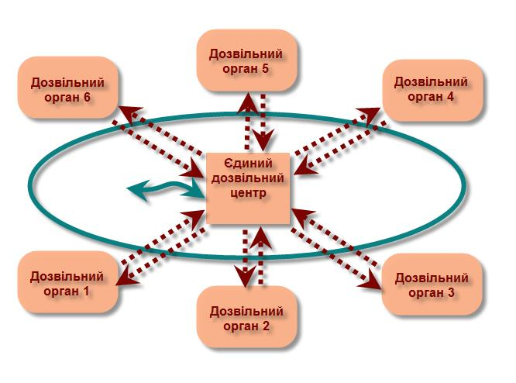

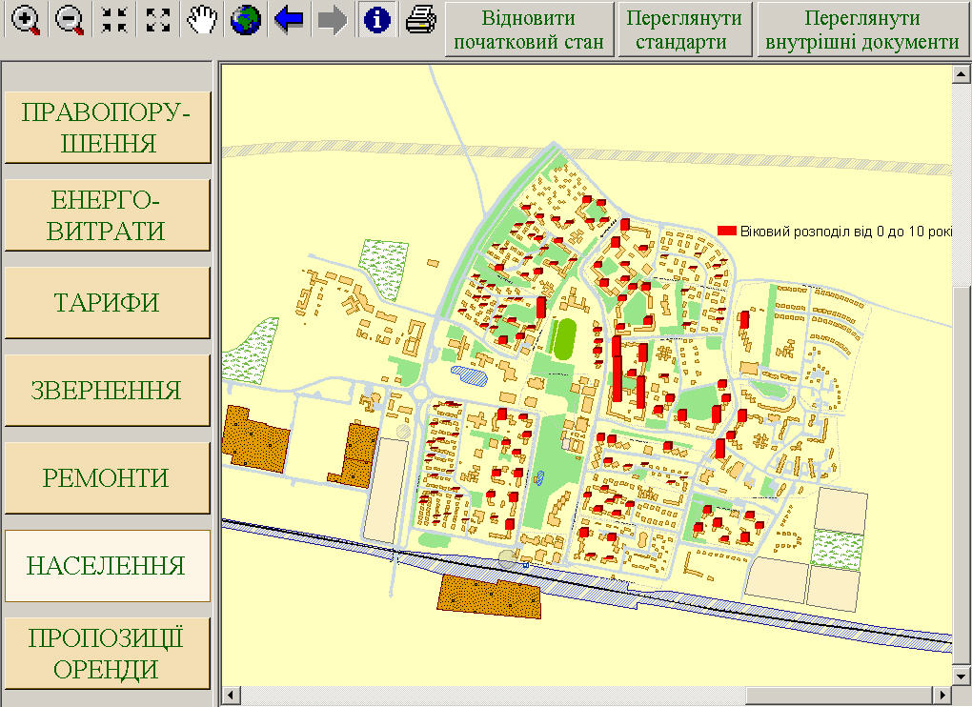
Задачі е-урядування з надання послуг громадянам
Автоматизація документообігу органів виконавчої влади
Контроль виконавчої дисципліни органів виконавчої влади
Зворотний електронний зв’язок з громадянами
Аналіз додержання соціальних стандартів, моделювання процесів прийняття рішень

Slide 12
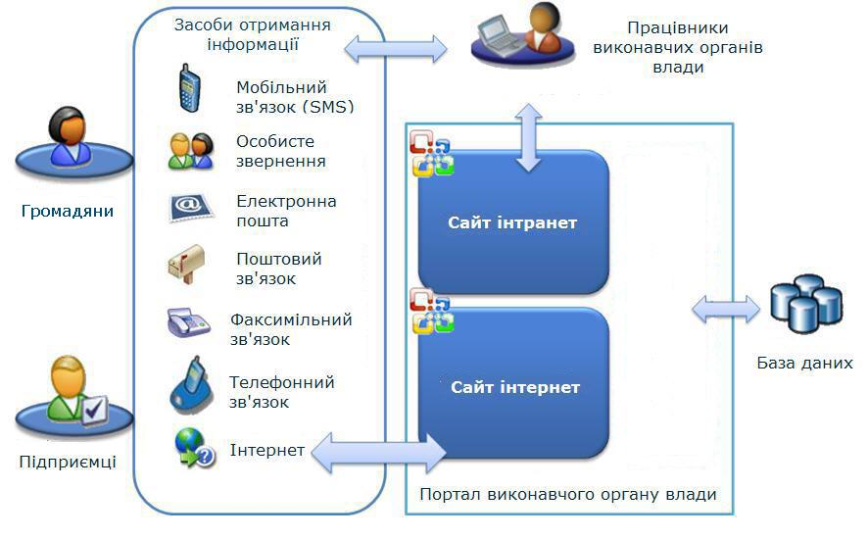

Організаційна схема
Автоматизована система управління справами

Slide 13

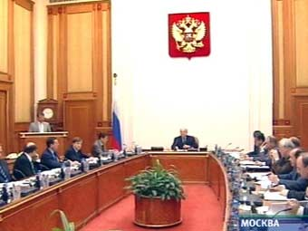
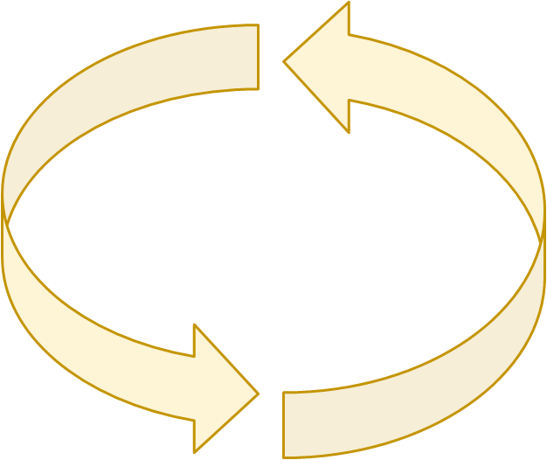
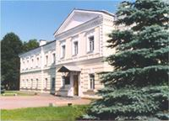

Традиційна система надання державних послуг
Надання державних послуг (поточна ситуація)
ОДВ
Вимоги з боку ОДВ
центральні
Здобуття довідок, виписок, документів для звернення в окремі ОДВ центрального, регіонального і місцевого рівня
регіональні
Вимоги з боку ОДВ
місцеві
Вимоги з боку ОДВ
Громадяни

Slide 14

Система надання послуг з допомогою портальних технологій
Надання державних послуг (проектна ситуація)
ОДВ
центральні
Єдиний простір надання державних послуг
регіональні
місцеві

Slide 15
Види електронної взаємодії
інформування (надання безпосередньо інформації про державні послуги)
одностороння взаємодія (забезпечення можливості користувачам отримати електронну форму документа)
двостороння взаємодія (забезпечення можливості оброблення електронного документа, включаючи ідентифікацію)
проведення транзакцій (електронна реалізація можливостей прийняття рішень)

Slide 16
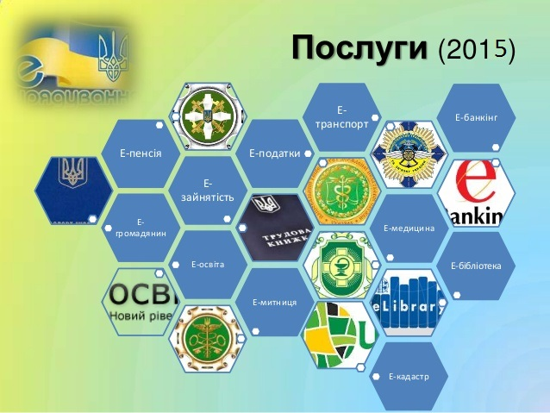

Slide 17
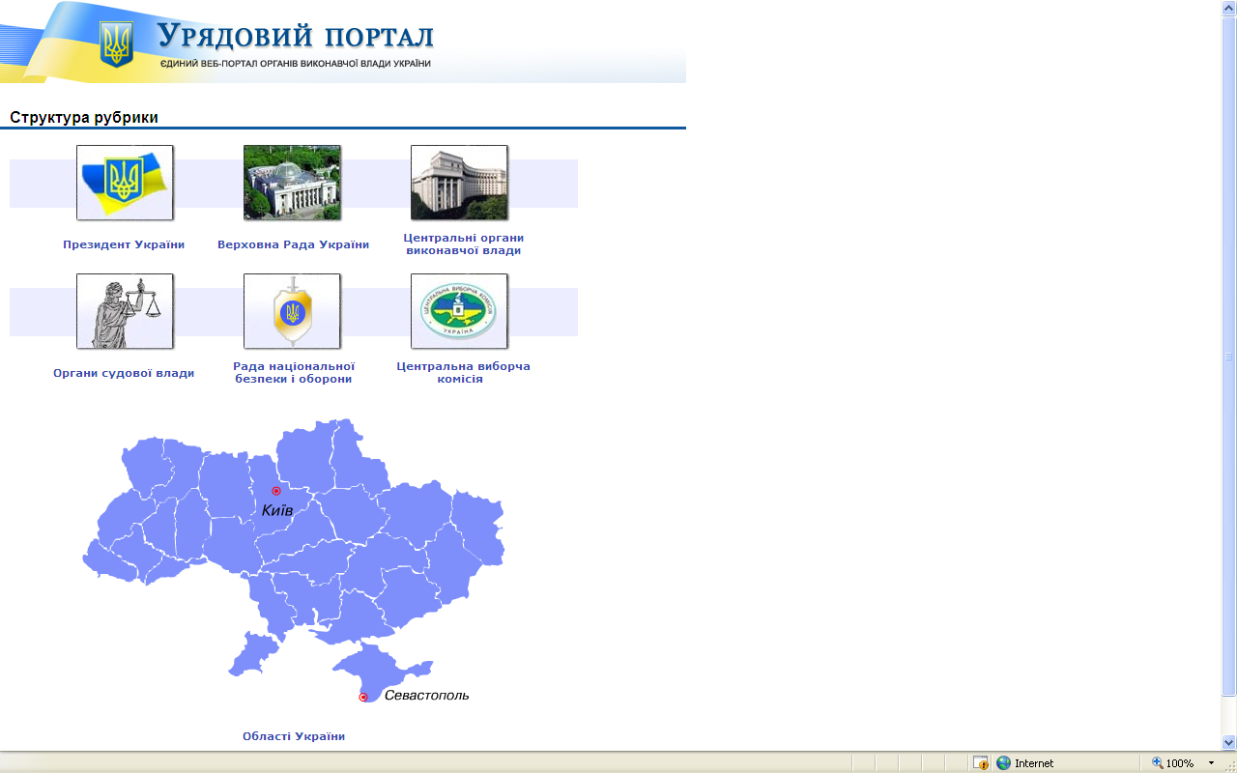
Урядовий портал України
Зв'язки з сайтами Президенту, Верховної ради та Уряду України
Зв’язки з сайтами судової влади, національної безпеки та ЦВК
Зв’язки з сайтами в регіонах України
Notes:
Another factor contributing to the relatively low level of use of government informational resources in Ukraine is that they are not actively promoted to citizens to encourage them to visit these web sites. Though, there has been active promotion of the governmental portal aimed at schoolchildren, encouraging young citizens to learn more about governance.
Finally, to be able to benefit from the information on these web sites and appreciate their real value, many citizens need additional training in legislative process to understand the stages of legislation, who is responsible for sponsoring legislation and when their input can be most effective.
It was on this premise that the CAPs idea was born: that there is a need for citizens to know more about the government information resources; that public sites can be a conduit for also broadening the knowledge of what government information is available; and through training and promotion of the use of government information, citizens can be more effectively engaged in legislative processes.
The government portal provides access to the sites of the President of Ukraine, the Verkhovna Rada of Ukraine, the Cabinet of Ministers, the Justice System, the National Security council and the CEC as well as information on each oblast in Ukraine.

Slide 18
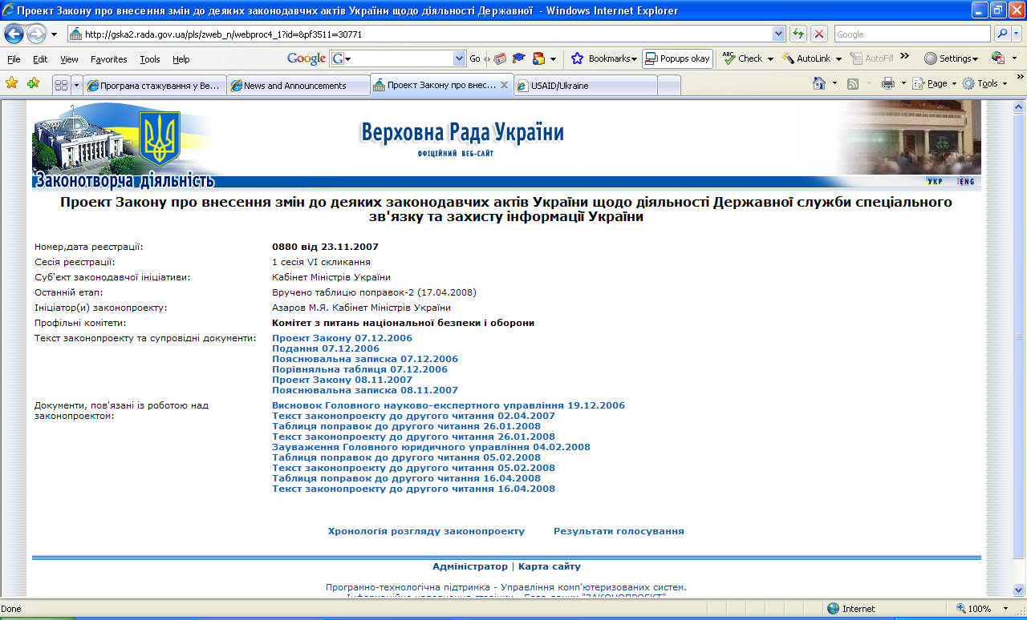
За номером
За автором
За комітетом
Тексти законопроектів
Документи, пов’язані із роботою над законопроектом
Результати голосування
Хронологія
Notes:
The database on draft legislation provides information about the history of the draft so far, as well as current stats. You can also see on the draft law’s page different expertise of the Verkhovna Rada Secretariat

Slide 19
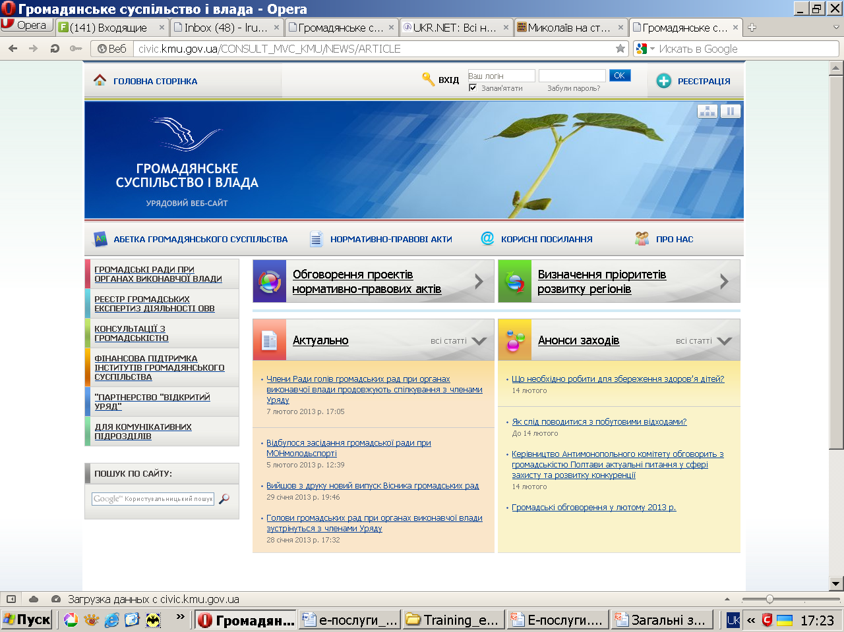

Slide 20
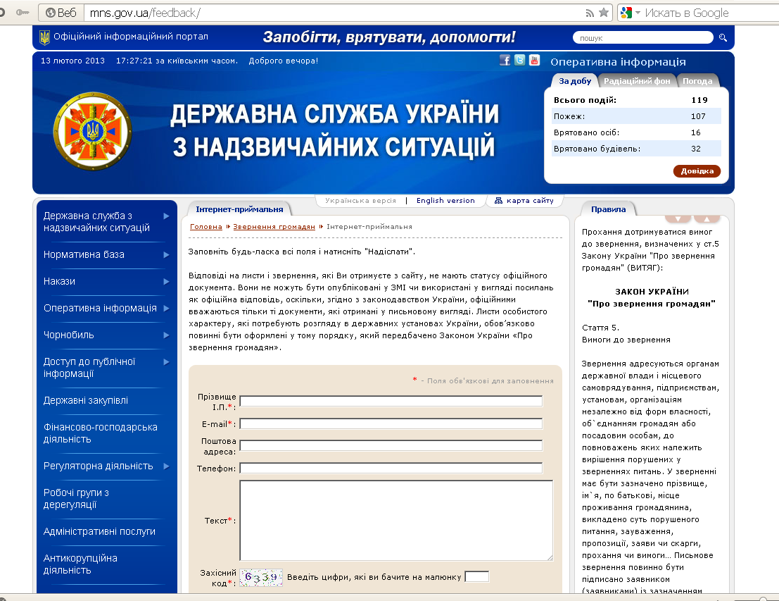

Slide 21
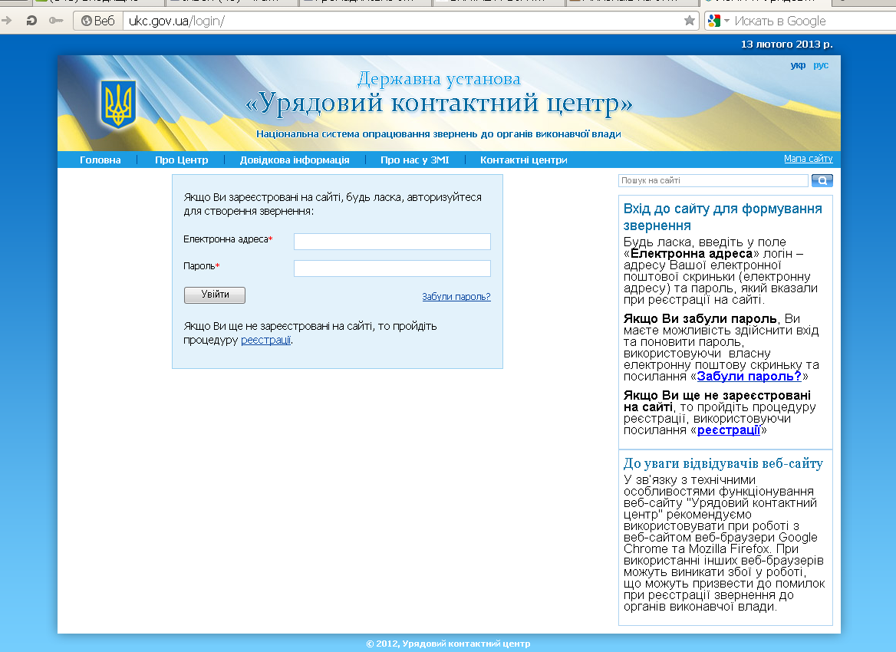

Slide 22
Е-послуги національного рівня
Електронна звітність
Державна податкова служба України http://sts.gov.ua
Формування та подача платниками податків податкової звітності
“Мій електронний документ”
http://www.me-doc.com.ua/
Подання бухгалтерської звітності

Slide 23
Е-послуги національного рівня
Електронний вступ
Інформаційна система “Конкурс“
http://www.vstup.info/
Електронний квиток
Резервування та придбання квитків
http://www.uz.gov.ua

Slide 24
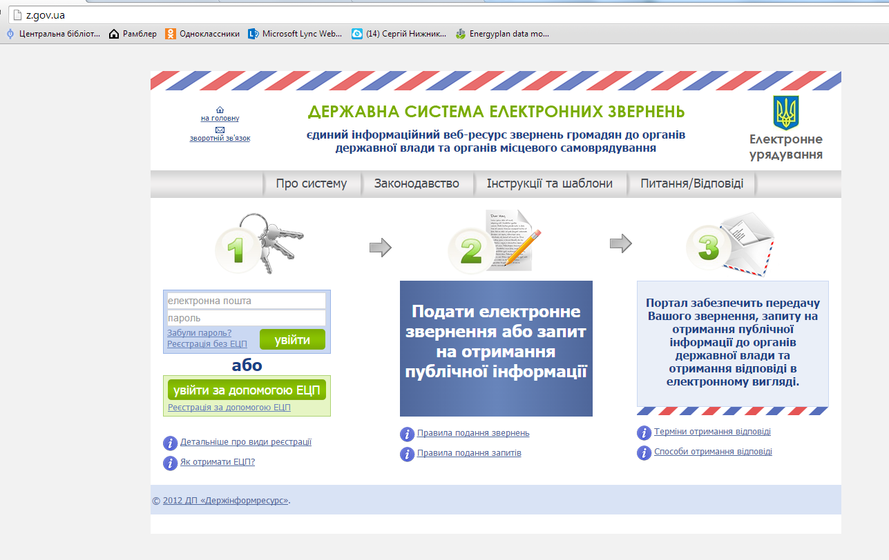
Державна система електронних звернень

Slide 25
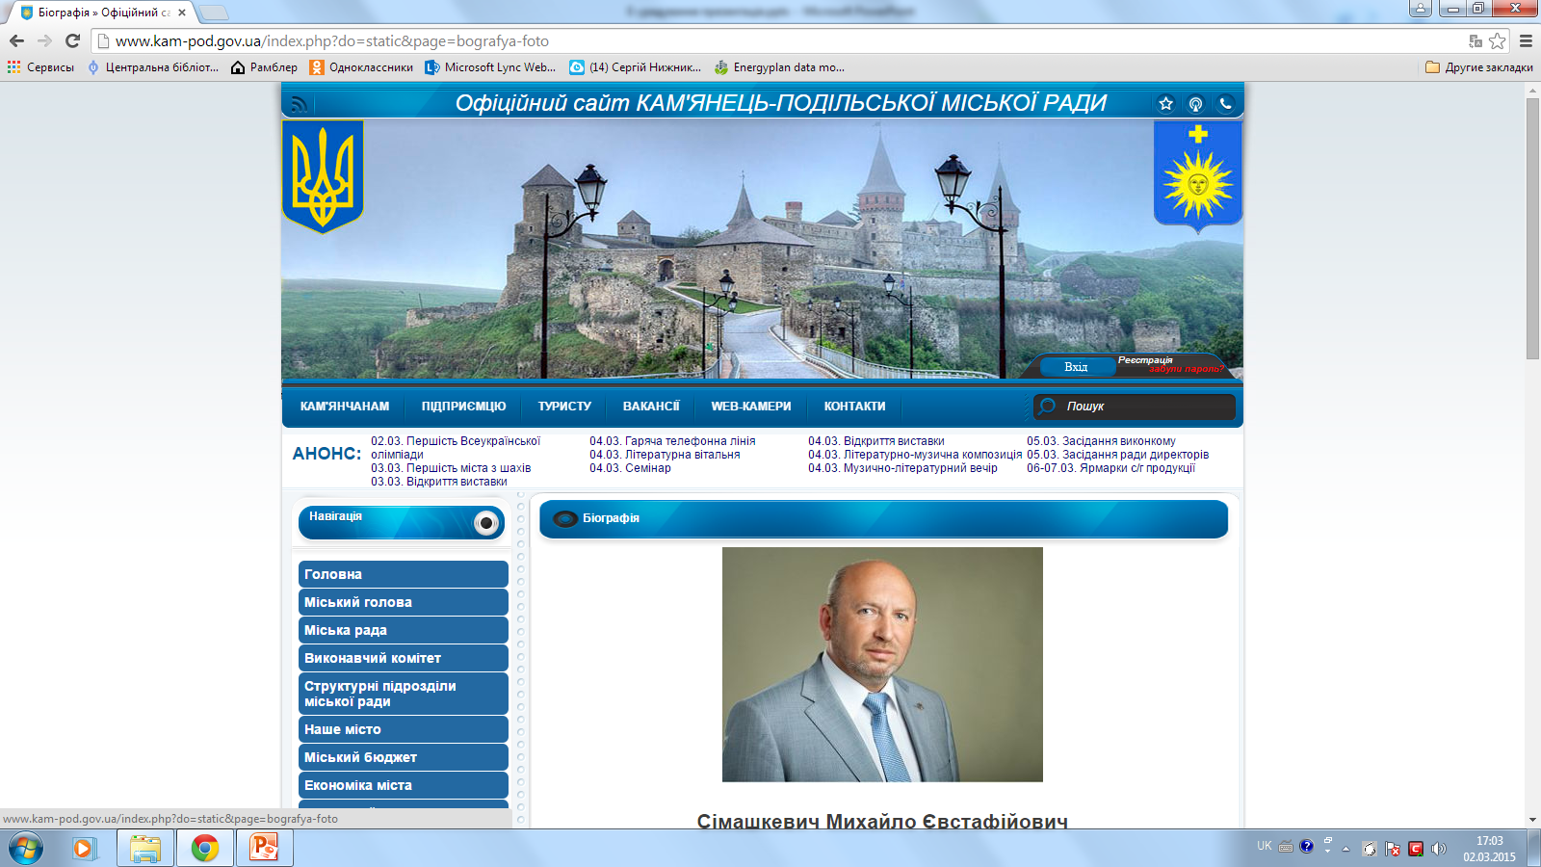
Кам’янець-Подільська
міська рада

Slide 26
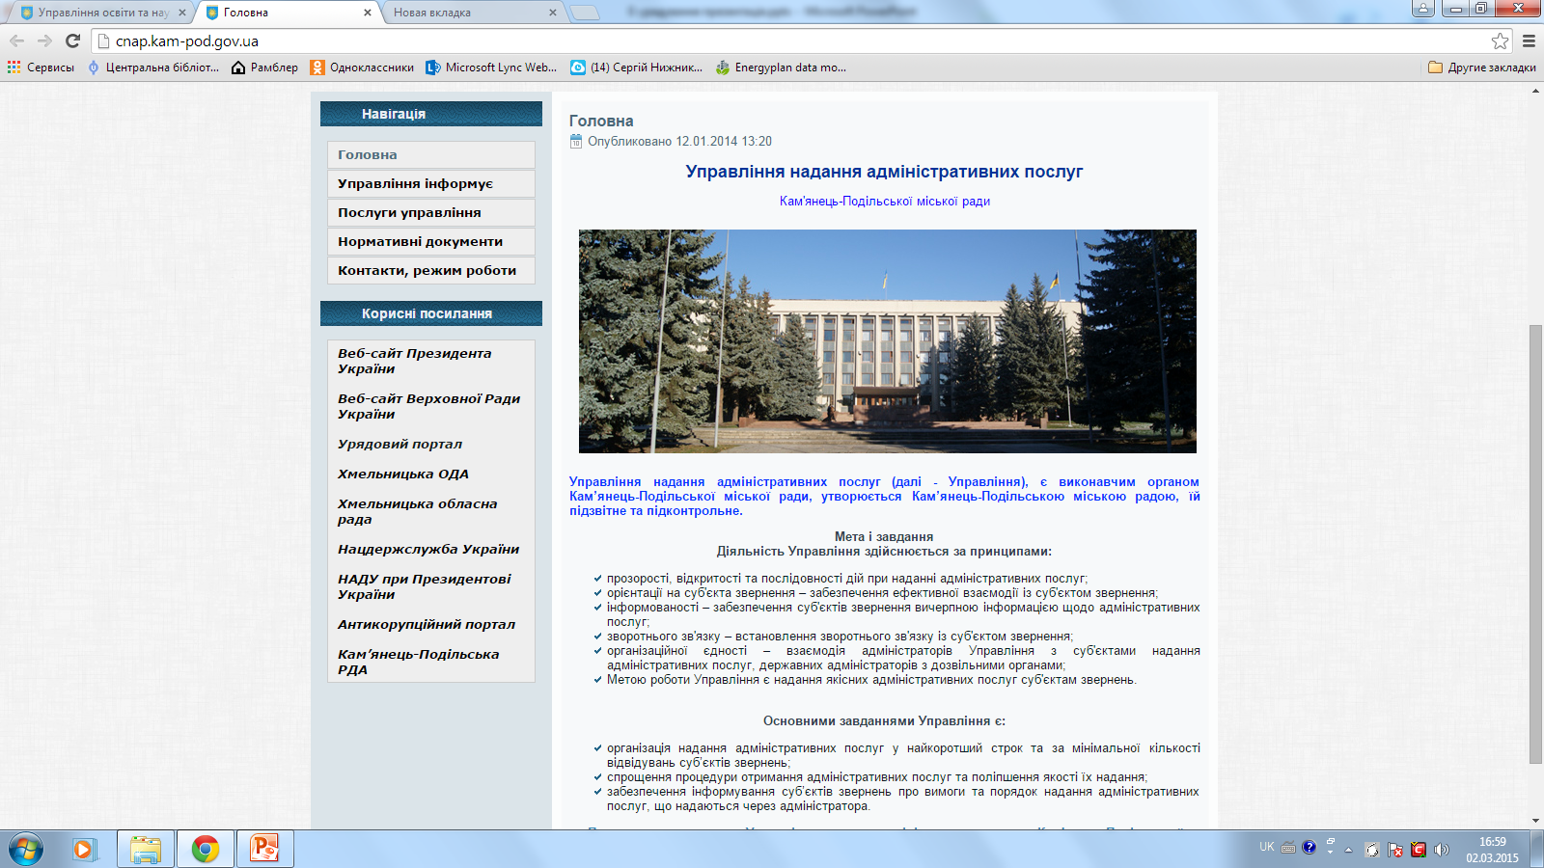
Управління надання адміністративних послуг

Slide 27
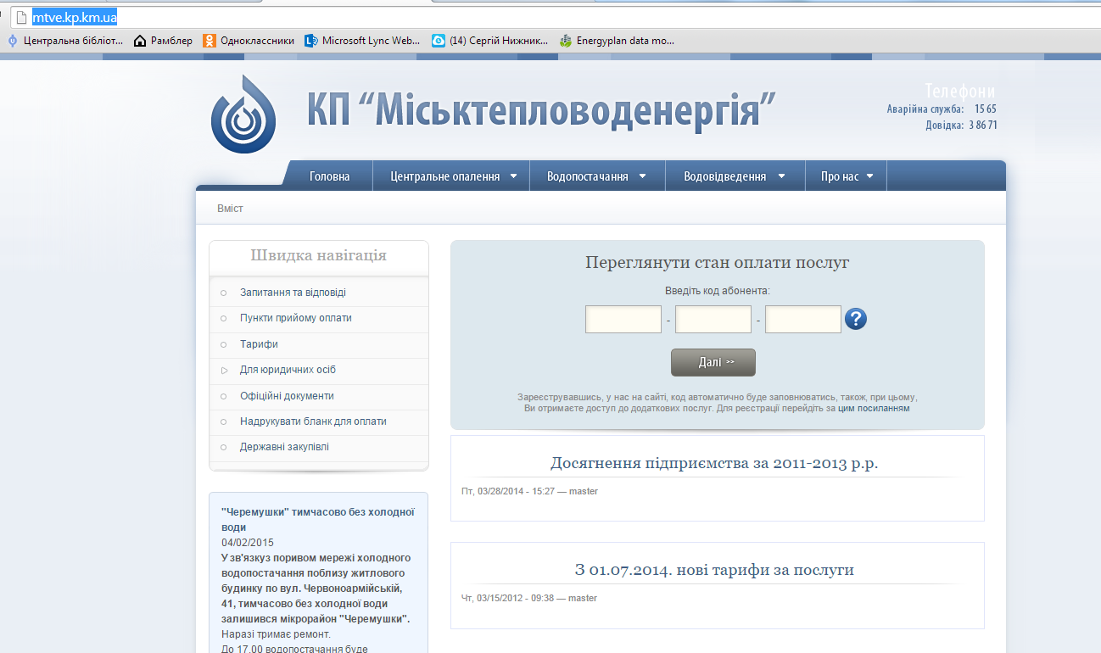
Оплата комунальних послуг

Slide 28
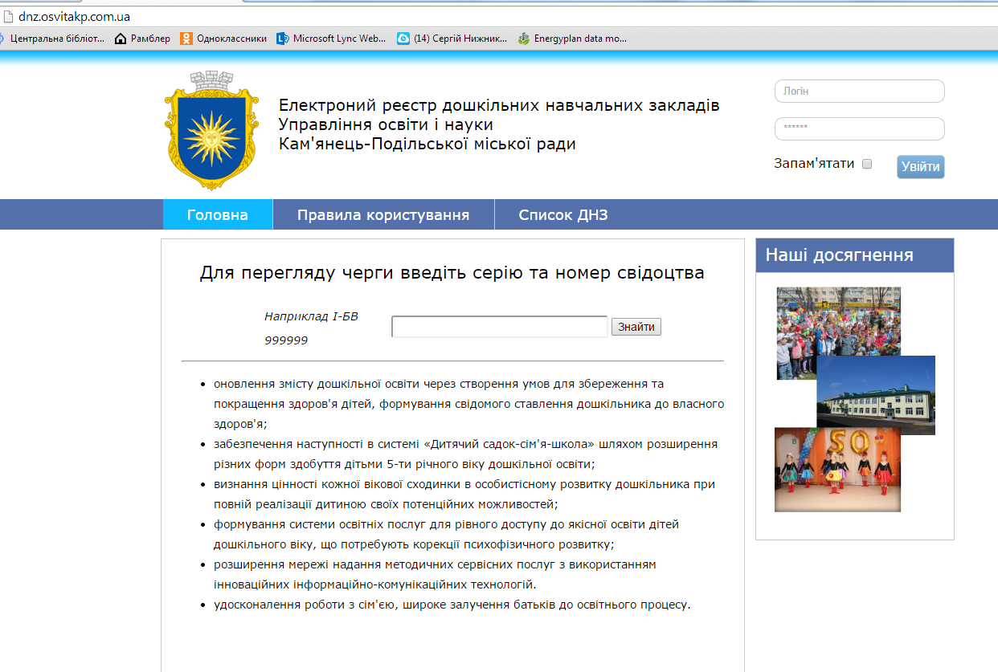
Електронна черга у ДНЗ

Slide 29
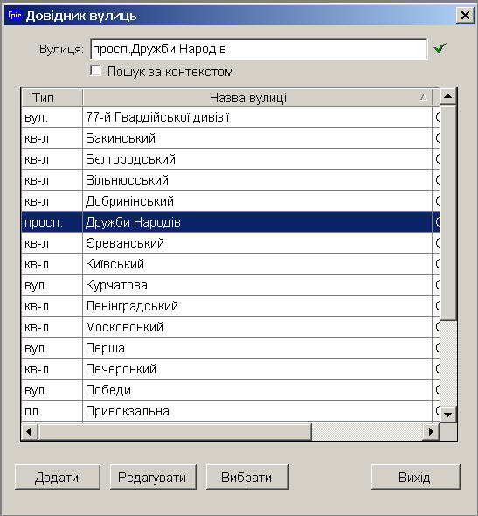

е-урядування - рішення проблеми кризи системи управління
Якнайшвидше впровадження інформаційних систем управління для організації системної роботи органів управління і покращення взаємодії між різними підрозділами
Забезпечення цілісності, актуальності і унікальності даних щодо основних об'єктів і суб'єктів управління
Забезпечення повсякденного безпосереднього доступу до актуальної правдивої інформації для громадян, громадських організацій та державних органів влади

Slide 30
Послуги бібліотеки в рамках е-урядування
Безкоштовний вільний доступ lо ресурсів інтернет
Навчальні послуги
Тренінги
Огляди веб-сайтів державної влади та місцевого самоврядування
Он-лайн подорожі
Консультації по роботі із зверненням за інформацією

Slide 31
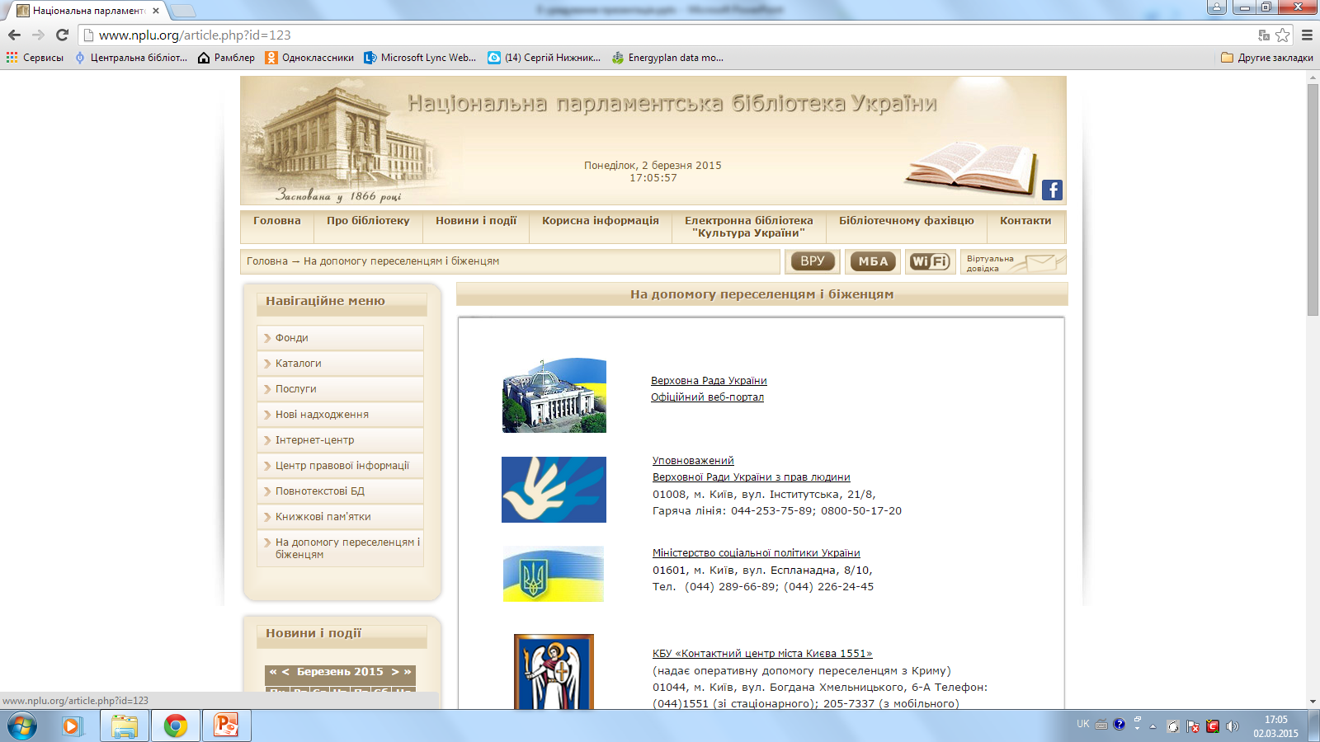
На допомогу ВПО
Сайт парламентської бібліотеки

Slide 32

Бажаємо успіхів в партнерській діяльності!

